Slide 1
Scratchで
ゲームを
作ろう！
スクラッチ
つく
だい
かい
第２２回
ばん
Scratch3.0版

Slide 2


登場人物紹介
とうじょうじんぶつしょうかい
今回もScratchの
レベルアップだよ！
なまえ
こんかい
スクラッチ
名前 ： めんた
とくぎ ： プログラム
なまえ
はりきってやるぞー！！
名前 ： せいと
とくぎ ： ゲーム

Slide 3
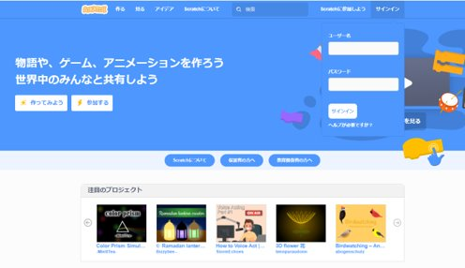



Scratchにサインインしてね
スクラッチ
https://scratch.mit.edu/
を開いて、右上の「サインイン」を左クリックしてね。
ユーザー名とパスワードを入力したら、「サインイン」を左クリックしてね。
ひら
みぎうえ
ひだり
めい
にゅう
りょく
ひだり
OK！

Slide 4
拡張機能をつかってみよう！
ペン編の続き
かくちょうきのう
へん
つづ

Slide 5
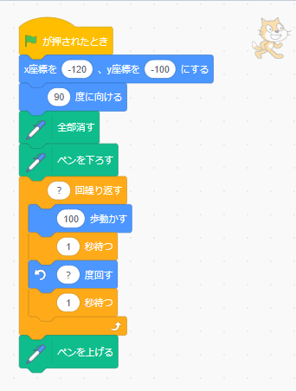
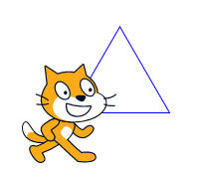
正三角形を描いてみよう
せいさんかくけい
か
さあ、つぎは
正三角形をかいてみよう！
せいさんかくけい
おっけー！
繰り返しの回数と、回るときの角度をかえればよさそうだよね。
かえ
かいすう
まわ
く
かくど

Slide 6
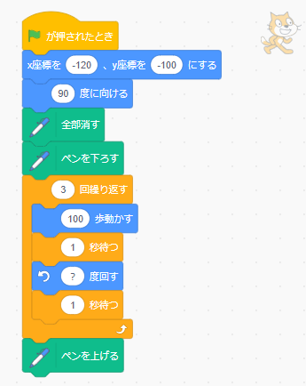
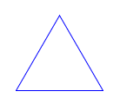
正三角形の角は何度かな？
せいさんかくけい
かく
なんど
くりかえしは3回でよさそうだね。
何度左に回すかは...。
正三角形の角の角度って、いくつだっけ？
かい
まわ
なんどひだり
せいさんかくけい
かくど
かく
何度？？↑

Slide 7
正三角形の角は６０度だよ
せいさんかくけい
かく
ど
さんかくけい
さんかくけい
かく
三角形は、どんな三角形でも、角の角度の合計は「180度」になるっていうきまりがあるんだ。
正三角形は、角のおおきさが全部おなじだから、180を角の数の「3」でわれば、ひとつの角の角度がもとめられるよ。
かくど
ごうけい
ど
60度
せいさんかくけい
かく
ぜんぶ
かく
かず
かく
かくど
60度
60度
ってことは、「180÷3」で
60度ってことだね！
60+60+60=180
ど

Slide 8
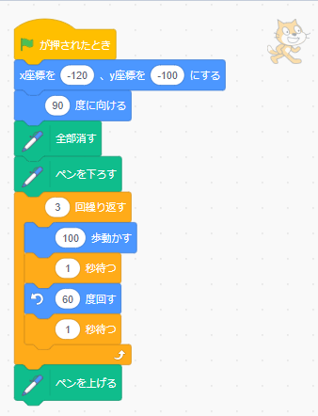
「左に６０度回す」にしてみると？
ひだり
ど まわ
よし！じゃあ、左に60度回るようにしてみよう！
それでいいよね？！
ひだり ど まわ
さあ～どうかな～。

Slide 9
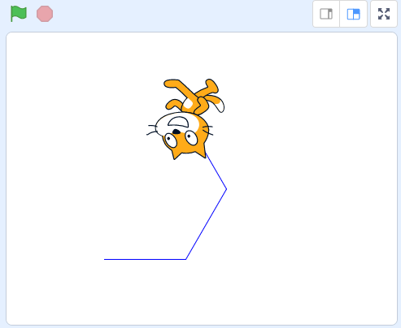

三角形にならないね
さんかくけい
もう～！めんたくんってば、さっきからなんなのさ！
もう実行するよ！
あ、あれ？？
三角形にならない！
じっこう
さんかくけい
ざんねん！おしい！

Slide 10

外側の角度分回らないといけないよ
ぶんまわ
そとがわ
かくど
かく
うちがわ
かくど
角の内側の角度じゃなくて、角の外側の角度分回らないといけないんだ。
右の図をみてわかるかな？
かく
そとがわ
かくどぶんまわ
みぎ
ず
かくど
まわ
そとがわ
回る角度は外側のこっち！
え、外側？
ほんとだ！そっち側なんだ！
そとがわ
がわ

Slide 11
内角と外角
ないかく
がいかく
ずけい
うちがわ
ちなみに、図形の内側の角を「内角」、その外側の角を「外角」というよ。
外角は、「180-内角」でもとめられるよ。
かく
ないかく
そとがわ
かく
がいかく
がいかく
ないかく
ないかく
外角
ないかく
ど
がいかく
内角
「180-内角」度
ど
180度
か
がいかく
ただしく描くには、「外角」の分だけ左に回らないといけなかったんだね。
ぶん
ひだり
まわ

Slide 12
正四角形は内角も外角も９０度だね
せいしかくけい
ないかく
がいかく
ど
そういえば、正四角形のときは、内角も外角も、どちらもおなじ90度なんだね。だから、内角のぶんだけ回ればいいとかんちがいしちゃったよ！
せいしかくけい
ないかく
がいかく
ど
ないかく
まわ
ないかく
がいかく
内角
外角
ど
ど
90度
180-90=90度
そうだね！
まちがえやすいから気をつけよう！
き

Slide 13
正三角形の外角は１２０度だよ
せいさんかくけい
がいかく
ど
よし！じゃあ、「180-60」で、外角は「120度」だから、120度左に回すよ。
がいかく
ど
ど
ひだり
まわ
がいかく
ないかく
外角
内角
ど
ど
こんどはうまくいくかな？
60度
180-60=120度

Slide 14
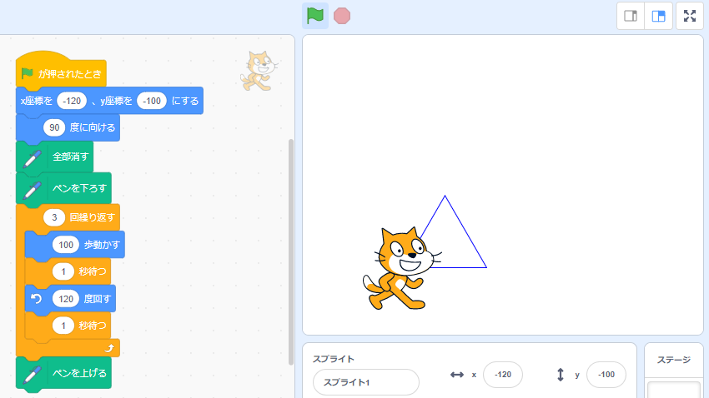
正三角形が描けた！
せいさんかくけい
か
やった！
うまくいったみたい！

Slide 15
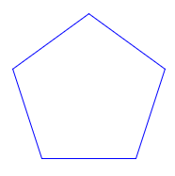
つぎは正五角形...
せいごかくけい
さ、じゃあつぎは正五角形を...。
せいごかくけい
え、この調子でいろんな多角形を描いていくの？（た、大変なんだけど...）
ちょうし
たかくけい
か
たいへん

Slide 16
くりかえしの回数と外角がわかれば描けるんだけど...
かいすう
がいかく
か
くりかえしの回数と、左に回る角度(外角の角度)がわかれば、さっきのコードでどんな正多角形でも描けそうだってことはわかったよね？
かいすう
ひだり
まわ
かいすう
がいかく
かくど
 | くりかえし回数 | 外角の角度
正三角形 | 3 | 120
正四角形 | 4 | 90
正五角形 | ？ | ？
正六角形 | ？ | ？
かくど
がいかく
かくど
せいさんかくけい
せいたかく
けい
か
せいしかくけい
せいごかくけい
せいろっかくけい
うん、でも形がかわるごとに、何度回せばいいかって計算するのは、けっこう大変だな～。
かたち
なんどまわ
けいさん
たいへん

Slide 17
くりかえし回数は角の数
かいすう
かく
かず
けいさん
計算はプログラムがしてくれるから大丈夫！
まず、正五角形と正六角形のくりかえしの回数はどうなると思う？
がいかく
かいすう
かくど
 | くりかえし回数 | 外角の角度
正三角形 | 3 | 120
正四角形 | 4 | 90
正五角形 | 5 | ？
正六角形 | 6 | ？
だいじょうぶ
せいさんかくけい
せいごかくけい
せいろっかくけい
かいすう
おも
せいしかくけい
せいごかくけい
正三角形は3回、正四角形は4回くりかえしたよね。
ってことは、角の数だけくりかえせばいいってことだと思うよ。
だから、こうかな？
せいさんかくけい
かい
かい
せいしかくけい
せいろっかくけい
かく
かず
おも

Slide 18
外角の角度の合計は３６０度だよ
がいかく
かくど
かくど
ど
あたり！
あとは、左に回る角度(外角の角度)だけど、これはかんたんに計算できるんだ！
中学2年生で習うんだけど、
なんと、「外角の角度の合計」は、どんな多角形でも「360度」になるっていう法則があるんだ！
がいかく
ひだり
まわ
かくど
かく
ど
けいさん
がいかく
ぜんぶ
ど
外角を全部たすと360度！
ちゅうがく
ねんせい
なら
がいかく
かくど
ごうけい
たかくけい
ど
ほうそく
がいかく
き
え！すごい！そうなの？！
外角が気になったら、
補足をみてね！
ほそく

Slide 19
「ひとつの外角＝３６０÷角の数」だよ
がいかく
かく
かず
せいたかくけい
そう、だから、正多角形のばあいは、すべての外角の角度がおなじ大きさだから、360を角の数でわれば、ひとつの外角の角度がもとめられるよね。
がいかく
かくど
おお
かず
かく
がいかく
かくど
360÷5=72
そうだね。
式は「360÷角の数」になるね。
ど
しき
かず
72度
かく

Slide 20
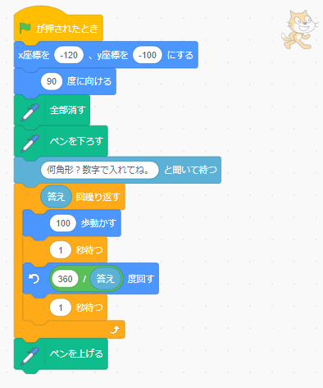
何角形かは入力できるようにするよ
なんかくけい
にゅうりょく
かく
かず
かえ
かいすう
にゅうりょく
くり返しの回数(角の数)は入力できるようにしたいから、質問の答えにするようにして、左に回る角度(外角の角度)は「360÷質問の答え」で計算できるようにコードをかえよう！
しつもん
こた
ひだり
まわ
かくど
がいかく
かくど
しつもん
こた
けいさん
了解！
りょうかい

Slide 21
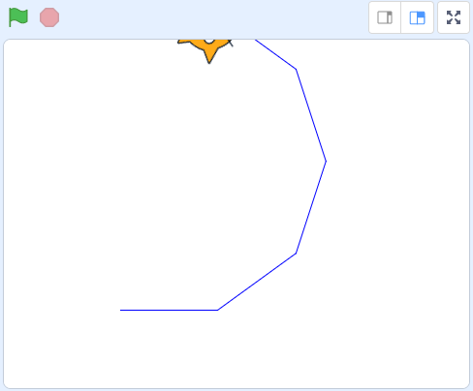
はみでちゃうのをどうにかしたいな
なんかくけい
か
これで何角形でも描けるようになったね！
角の数が多くなると、図が大きくなってステージからはみでちゃうから、「～歩動かす」の歩数をもっとみじかくする必要があるよ。
どうしたらいいか、考えてみてね！
かく
おお
ず
かず
おお
ぽうご
ほすう
ひつよう
かんが
せいじゅっかくけい
正十角形のとき

Slide 22
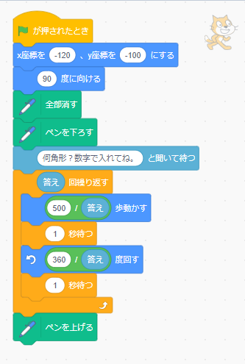
角の数が大きくなるほど歩数が小さくなるよ
かく
かず
おお
ほすう
ちい
むむむ、むずかしいな...。
いろんなやり方があるけど、ぼくが考えたのを教えるね。
こうすれば、角の数が大きくなるほど、歩数が小さくなるよ。
かた
かんが
おし
かく
おお
かず
ほすう
ちい

Slide 23
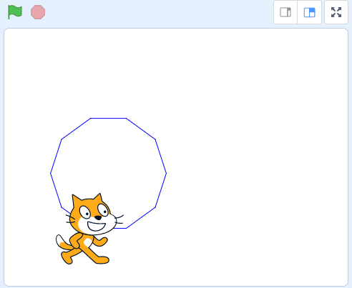
完成！
かんせい
なるほど！ぼくもそうしよう！
よし、できたね！
今回は、プログラミングだけじゃなくて、算数の勉強にもなったね！
こんかい
さんすう
べんきょう

Slide 24
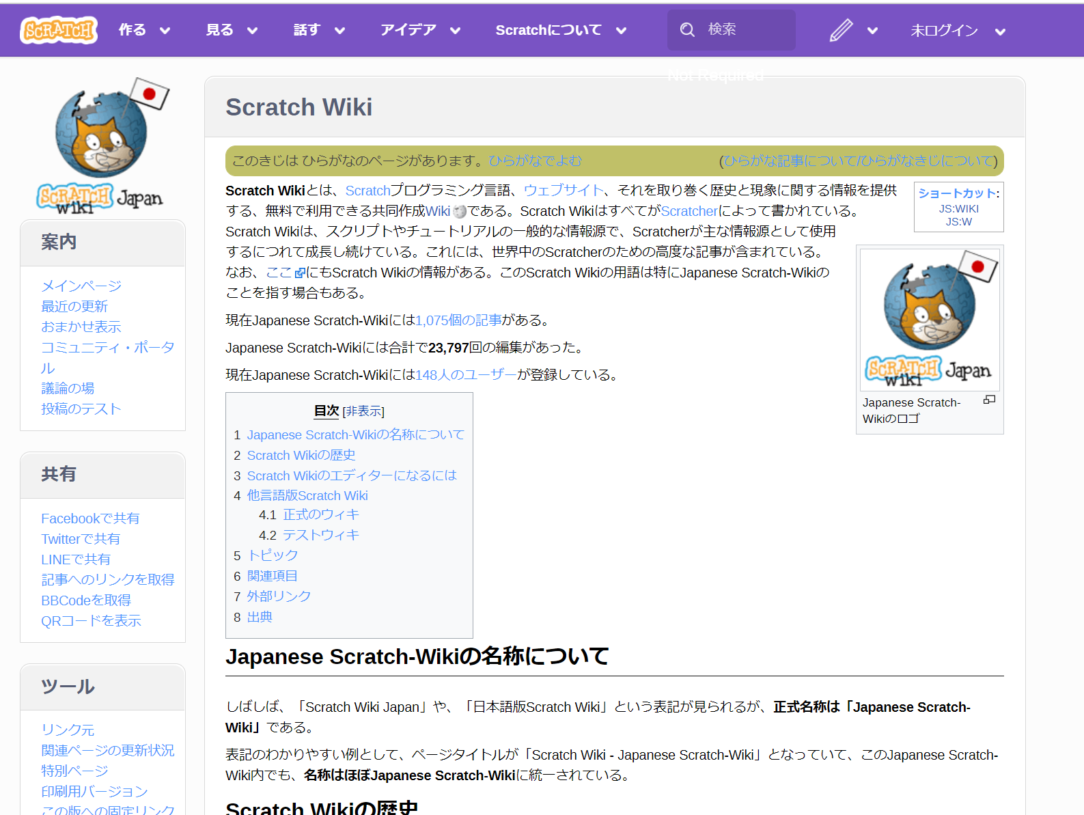
自分で調べてみよう！
追加スライド
じぶん
しら
ほか
ペンで他にはどんなことができるのかな？
scratch-wikiで調べてみよう！
https://ja.scratch-wiki.info/wiki/Scratch_Wikiを左クリックしてね！
スクラッチウィキ
しら
ひだり

Slide 25

自分で調べてみよう！
追加スライド
じぶん
しら
ここではどんなことができるの？
scratch-wikiはscratchのことを調べられるよ！
試しに「検索」ってところに、
ペンっていれて虫めがねボタンを左クリックしてみよう！
スクラッチウィキ
スクラッチ
しら
ため
けんさく
むし
ひだり

Slide 26
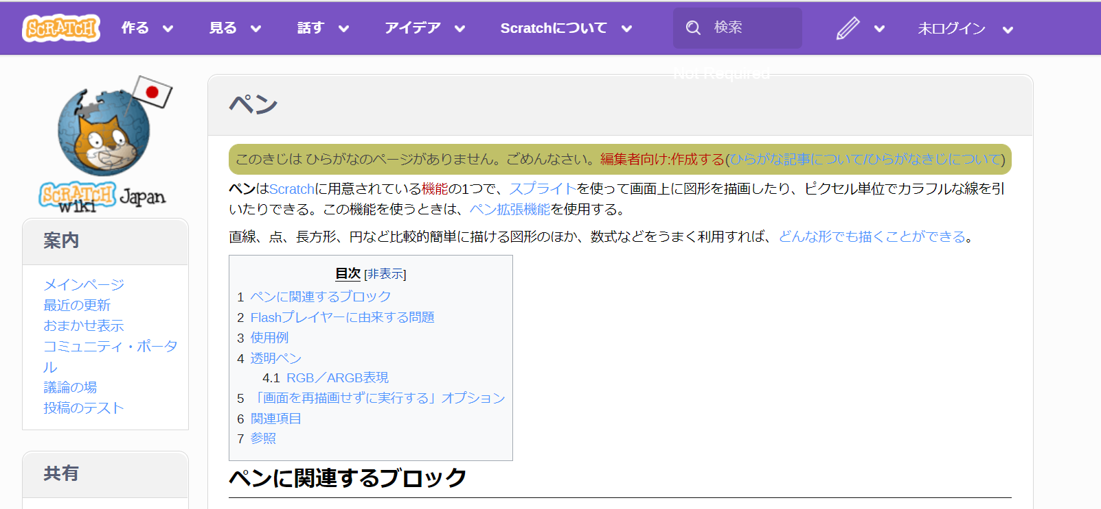
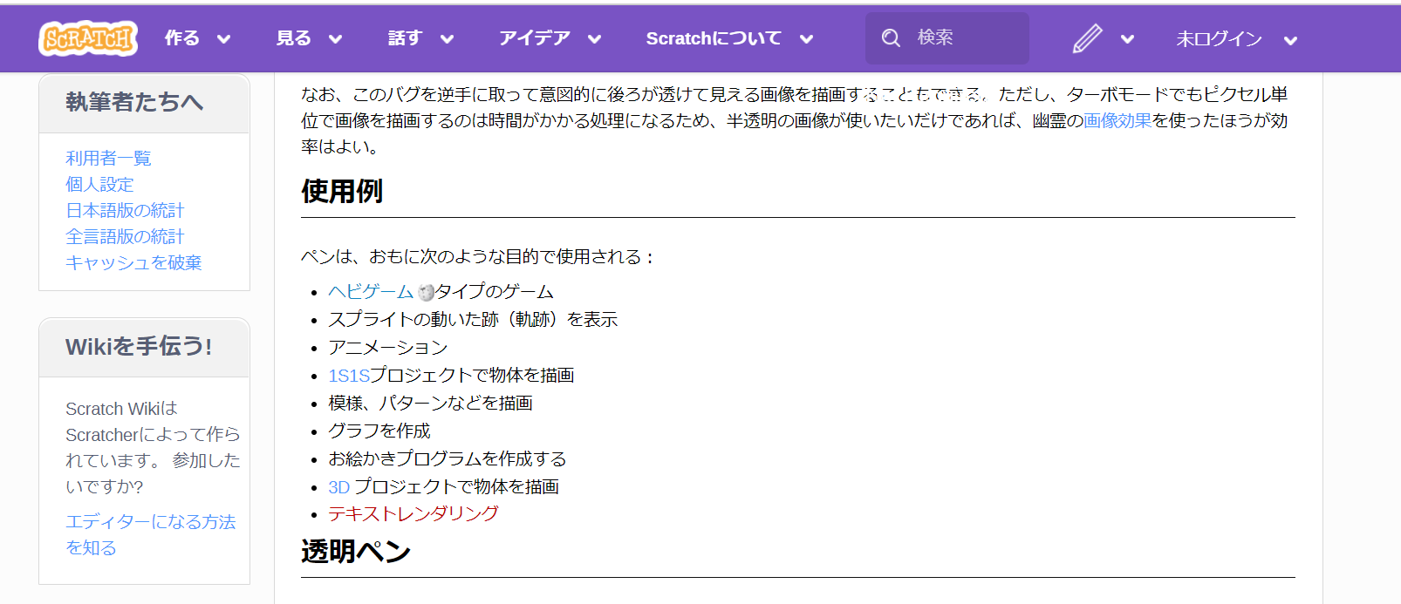
自分で調べてみよう！
追加スライド
じぶん
しら
ペンのことがたくさんのってるね！
スクロールしたら、使い方の例ものってるね！
気になること、分からないことはどんどん調べてみよう！
つか
かた
れい
き
わ
しら

Slide 27
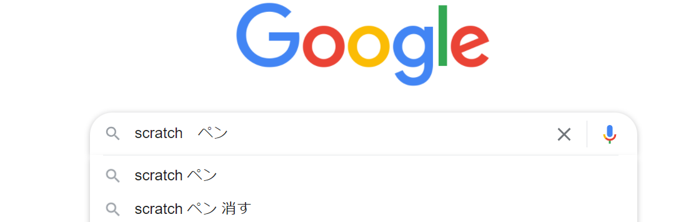
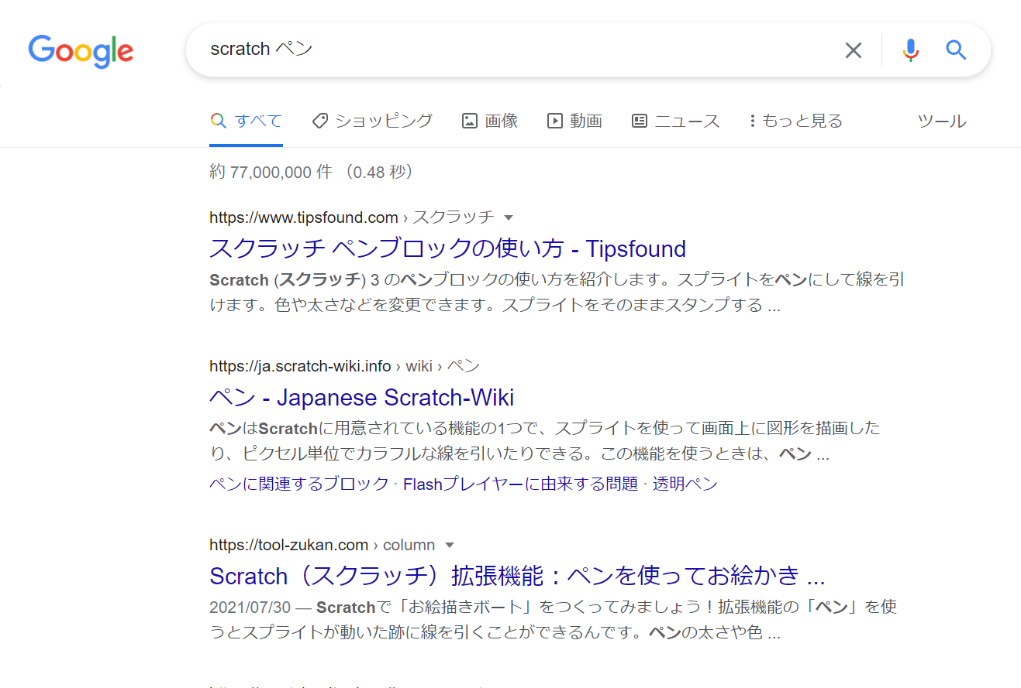
自分で調べてみよう！
追加スライド
じぶん
しら
調べるときはGoogleみたいな
インターネットを使うのもいいよ！
知りたいことが出てくるように、
キーワードをえらんでね！
しら
グーグル
つか
し
で

Slide 28
このレッスンで習ったこと
なら
拡張機能について
ペンの太さを～にする
ペンを下す
ペンを上げる
全部消す
scratch-wiki
このレッスンでは
こんなことを勉強したよ！
かくちょうきのう
べんきょう
ふと
おろ
あ
ぜんぶ
け
スクラッチウィキ

